Slide 1
Turistička ponuda

Slide 2
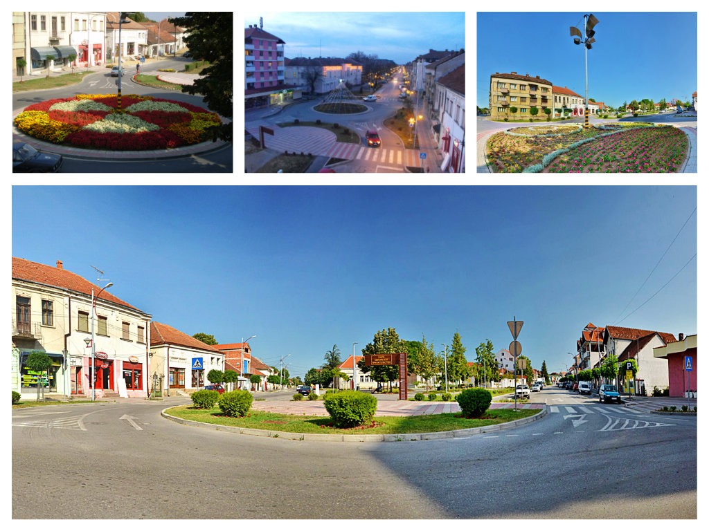
Svilajnac je prvi put pomenut 1467. u jednom turskom popisu. Ime dobio po svilenoj bubi koja se gajila na ovim prostorima.

Slide 3
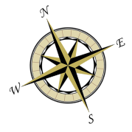
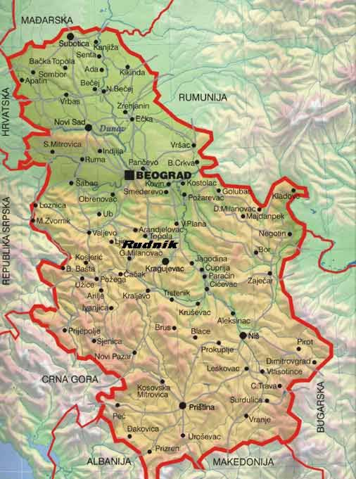
Udaljen od Beograda 111 km, Novog Sada 202 km, Niša 141 km.
Samo 7 km od auto puta E75 (isključenje kod Markovca).

Slide 4
Predlog ture: „Putevima resavske Svete gore“
Dolazak u Svilajnac u 10h,
10:00 – 12:30 Obilazak Miljkovog manastira, Zlatenca i crkve brvnare (u pratnji vodiča Agencije koja organizuje putovanje ili po posebnom zahtevu u pratnji našeg vodiča),
12:30 – 14:00 Obilazak Prirodnjačkog centra Srbije u Svilajncu u pratnji kustosa
14:00 – 14:30 Ručak u restoranu Prirodnjačkog centra
14:30 –Slobodno vreme za individualne aktivnosti i obilazak grada, pešice ili iznajmljenim biciklama...
Cena programa obuhvata:
-Ulaznicu u Prirodnjački centar Srbije
-Usluge vodiča u Prirodnjačkom centru
Cena programa ne obuhvata:
-Usluge vodiča Agencije
-Prevoz na relacijama navedenim u programu
-Ručak
*Napomena: Cena ručka zavisi od odabranog paketa.
Cena ulaznice važi za grupe preko 20 posetilaca.
Cena: 300,00 din.

Slide 5
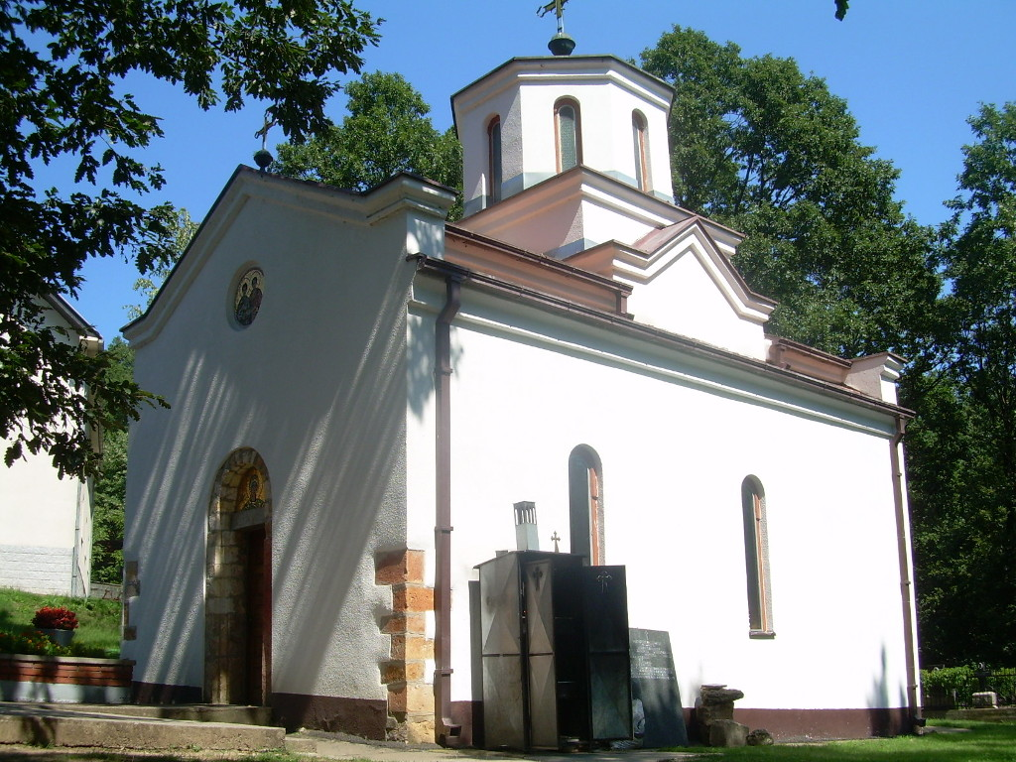
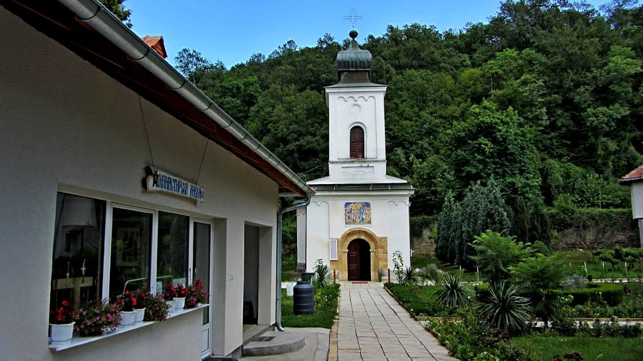
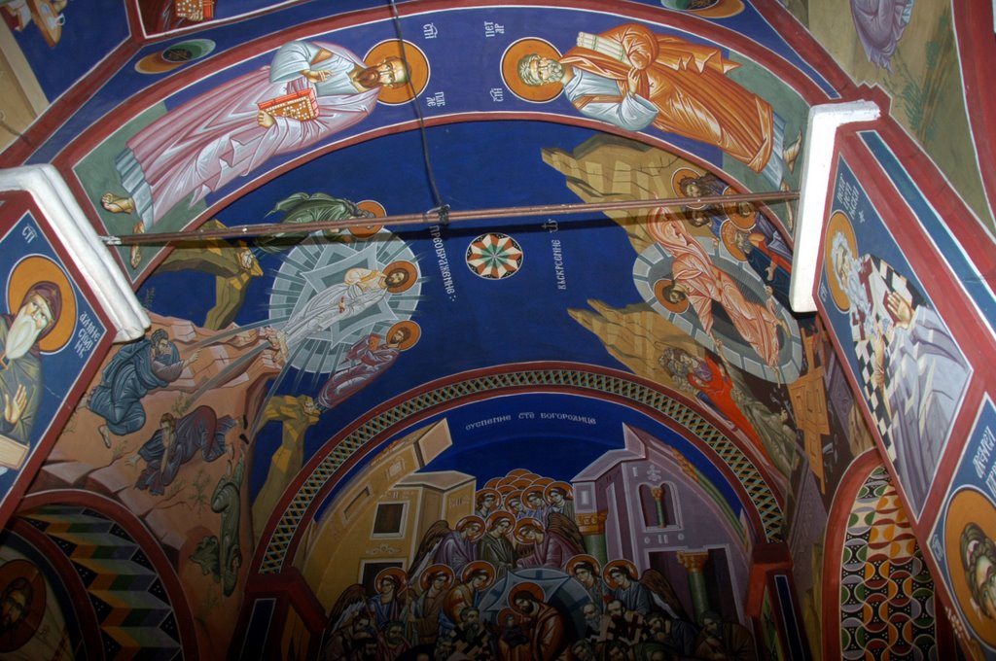
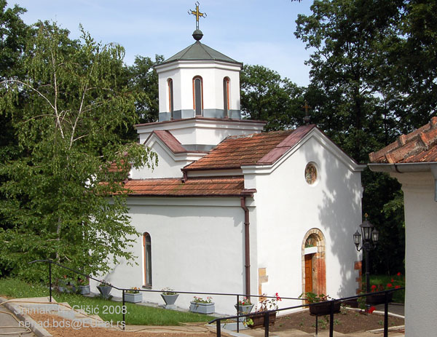
„Kakve su ti misli takav ti je život“
Otac Tadej
Miljkov manastir
.
manastir Zlatenac
manastir Zlatenac
Miljkov manastir

Slide 6
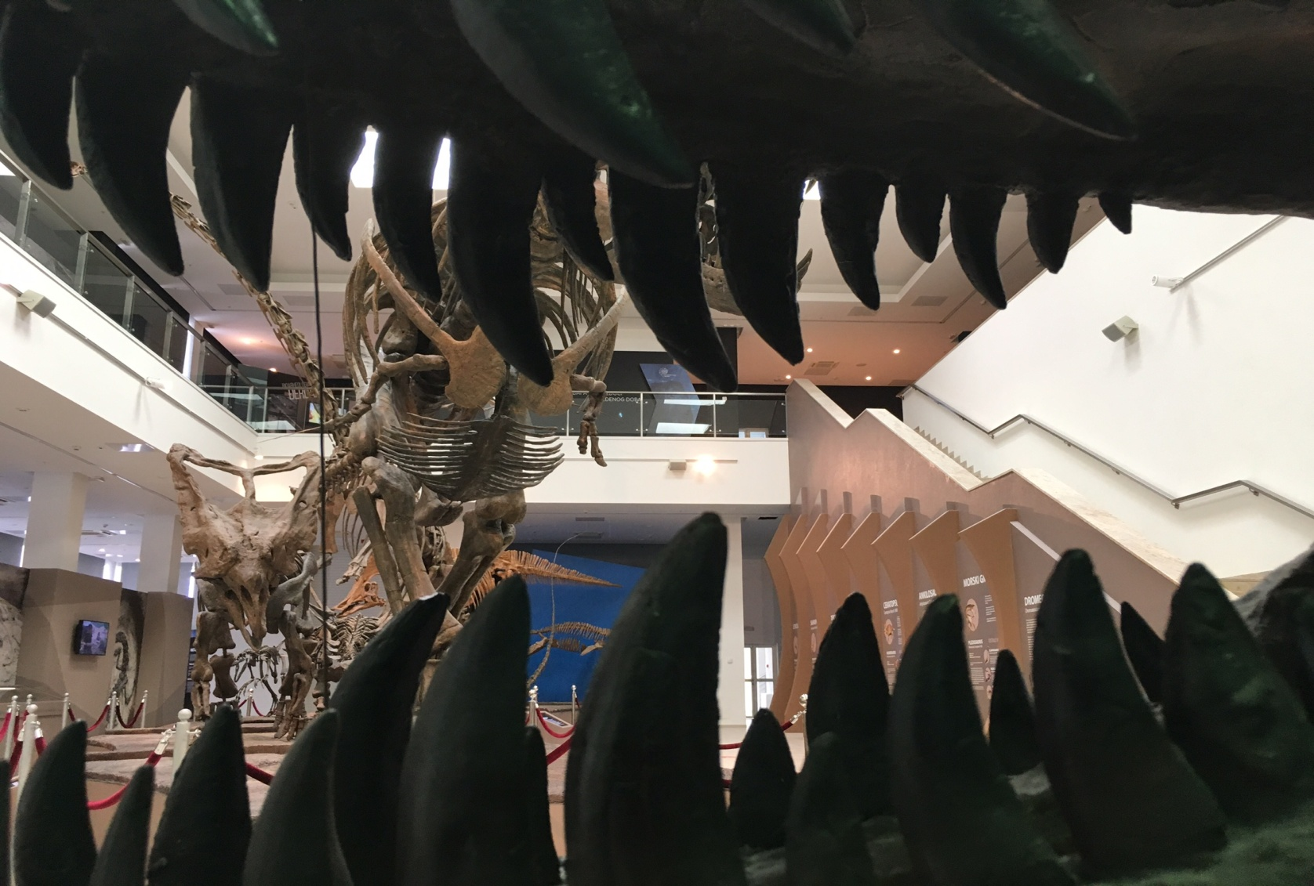
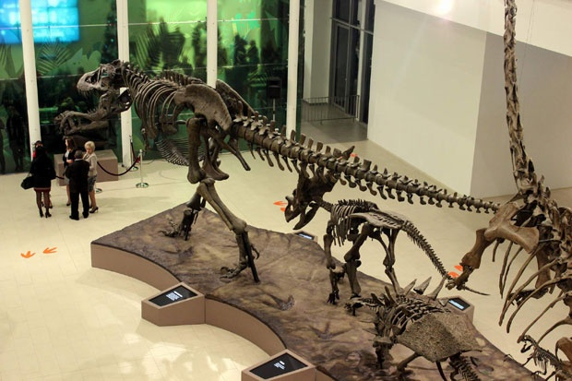
Prirodnjački centar Srbije Svilajnac
Prošlost ima svetlu budućnost.

Slide 7
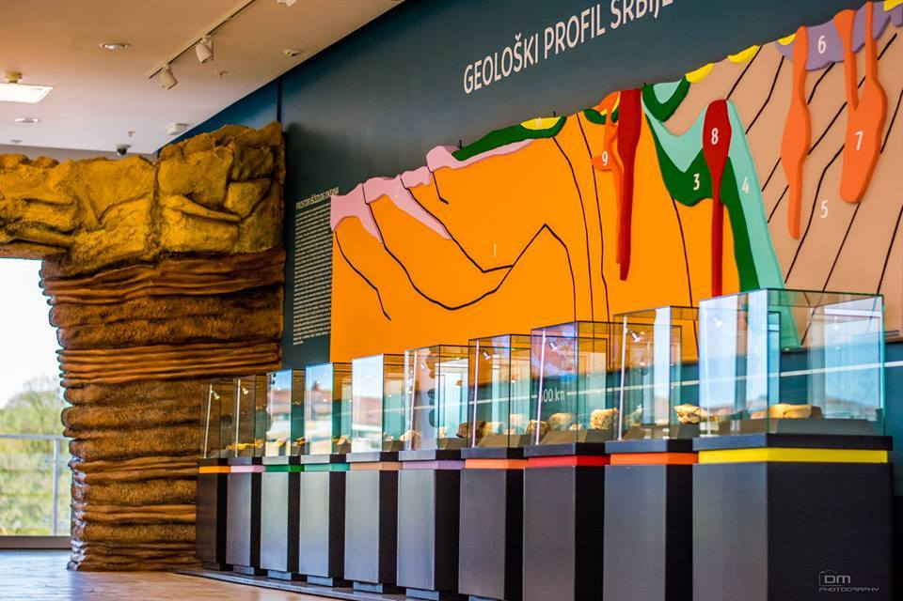
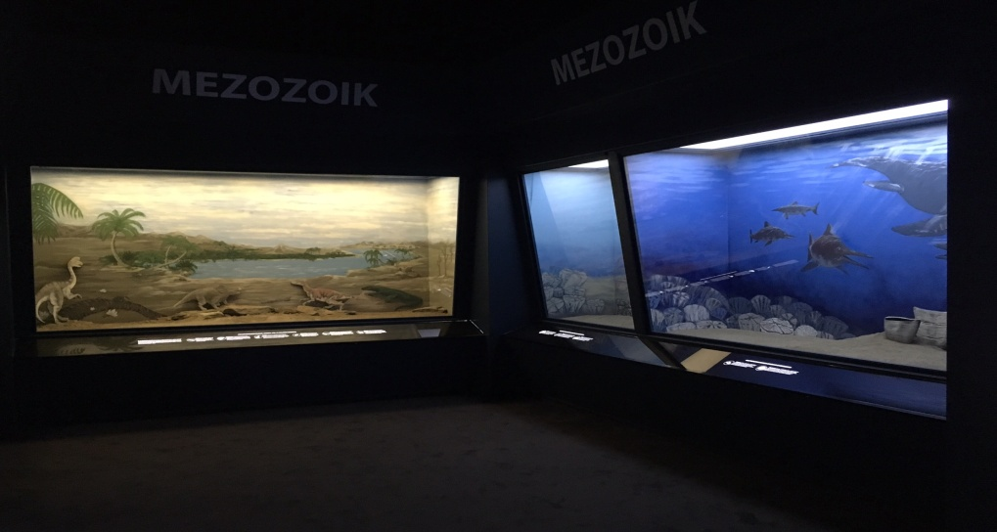
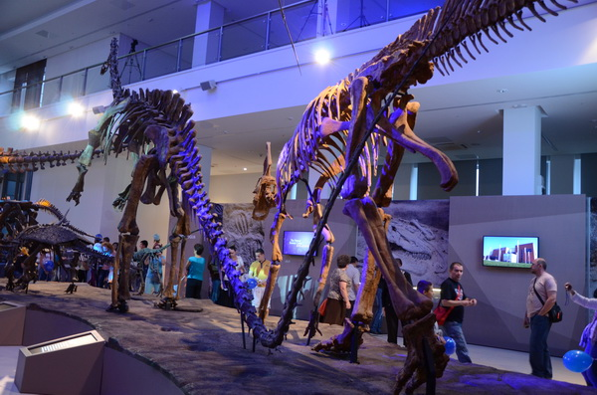
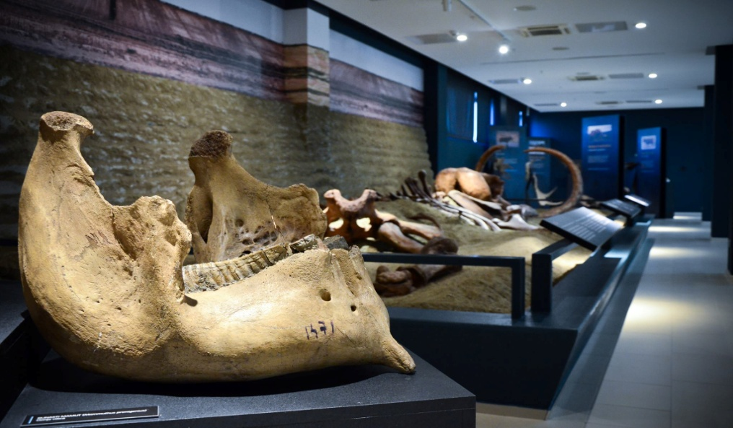
Prirodnjački centar Srbije Svilajnac
Geodiverzitet Srbije
Geološki vremeplov
Putevima svile kroz nauku
Svedoci Ledenog doba – mamut Kika
Skeleti dinosaurusa
Multimedijalna sala

Slide 8
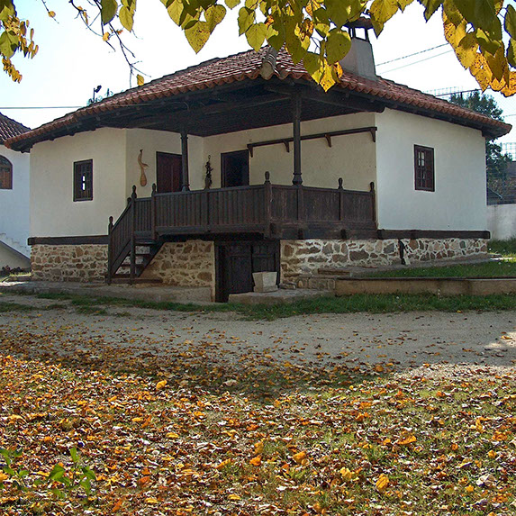
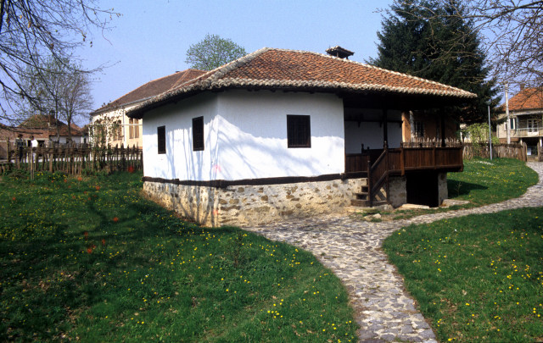
Kuća Stevana Sinđelića
Tragovima vojvode kroz istoriju i tradiciju.
Kuća je retko očuvan primerak narodnog graditeljstva...

Slide 9
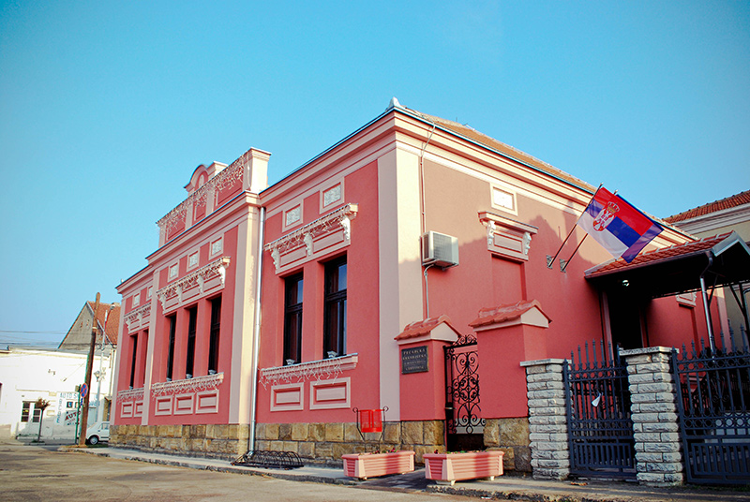
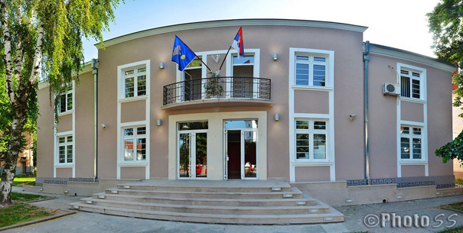
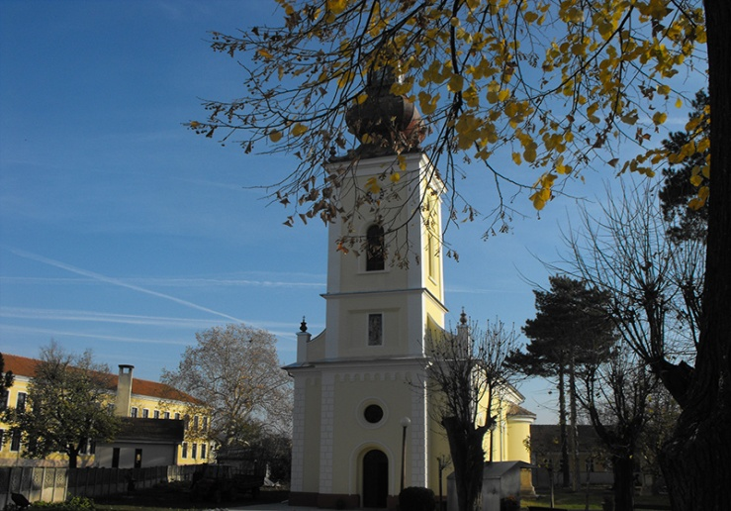
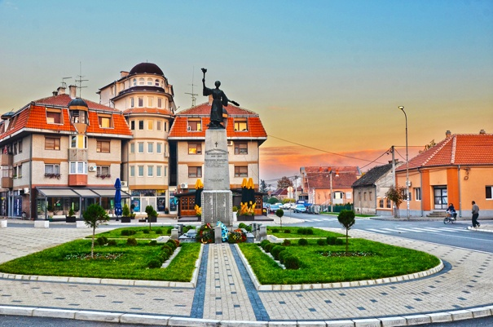
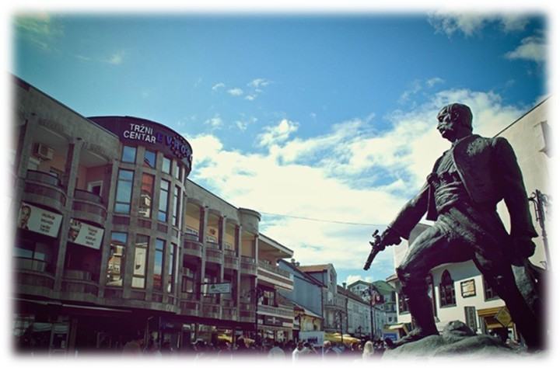
Šetnja gradom
Zgrada Resavske biblioteke
Putevima svile kroz kulturu i obrazovanje...
zgrada Gimnazije
Centar za kulturu
Spomenik Mare Resavkinje
Spomenik Stevana Sinđelića
Crkva Sv.Nikole

Slide 10
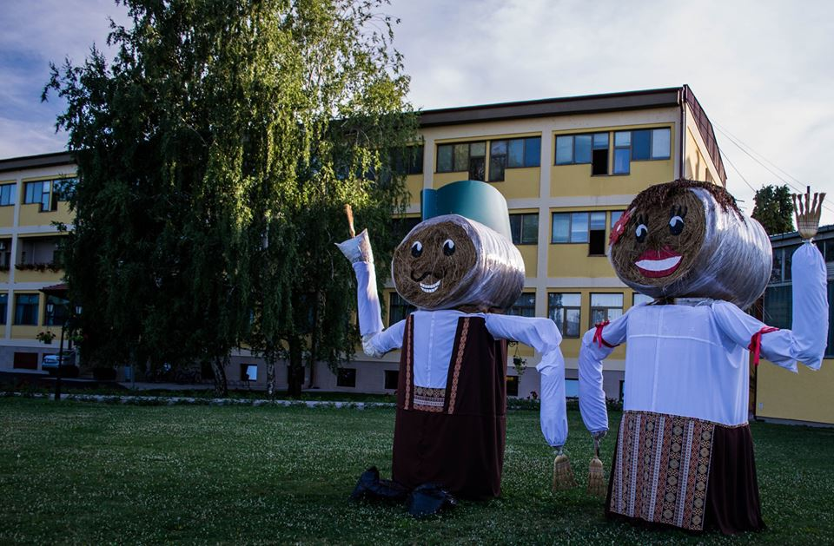
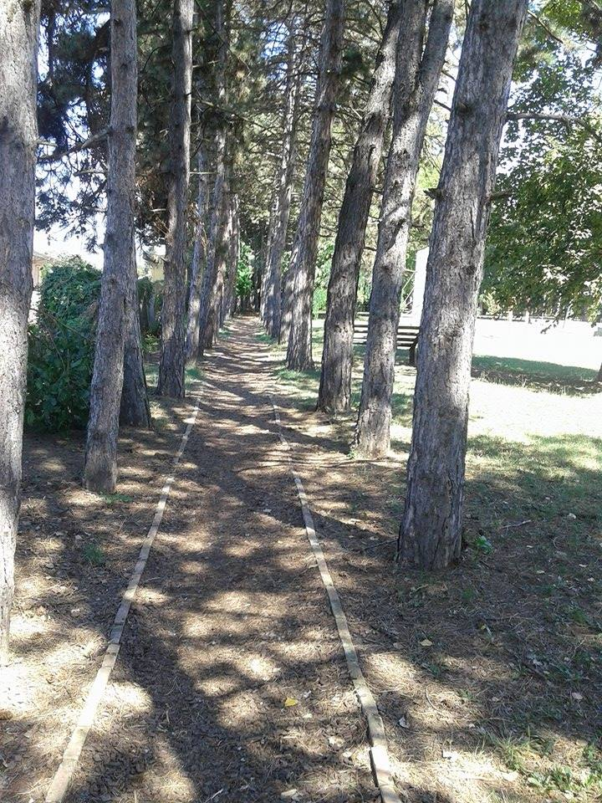
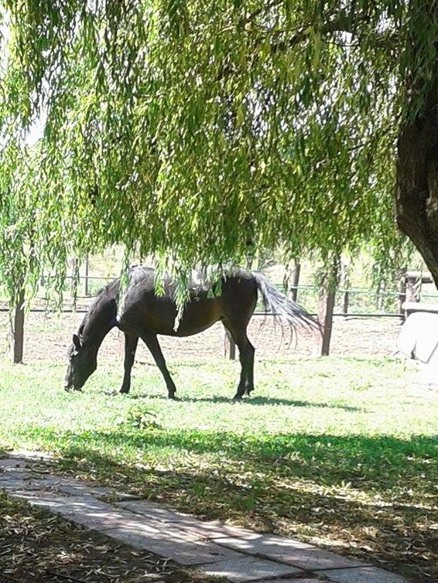
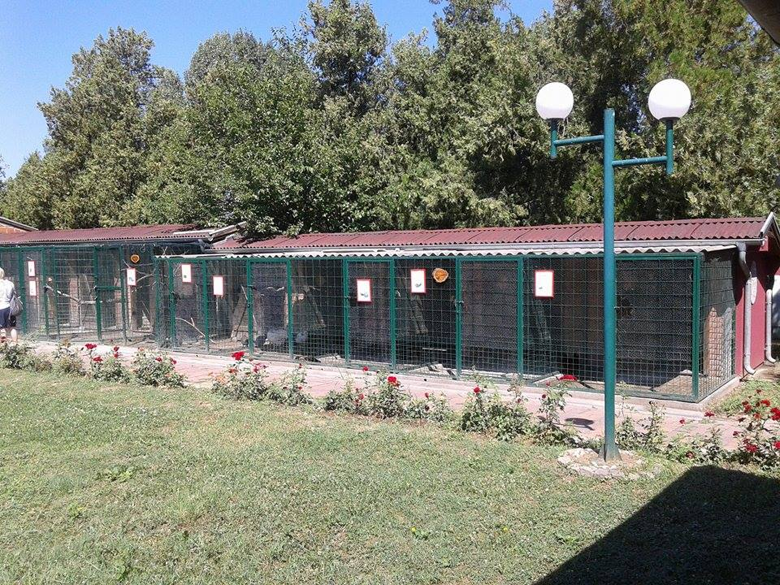
Poljoprivredno – veterinarska škola
Obrazovanje i uživanje ...
Dobrodošli
Mini
Zoo vrt
Upoznajte
Viktoriju
Staza zdravlja

Slide 11
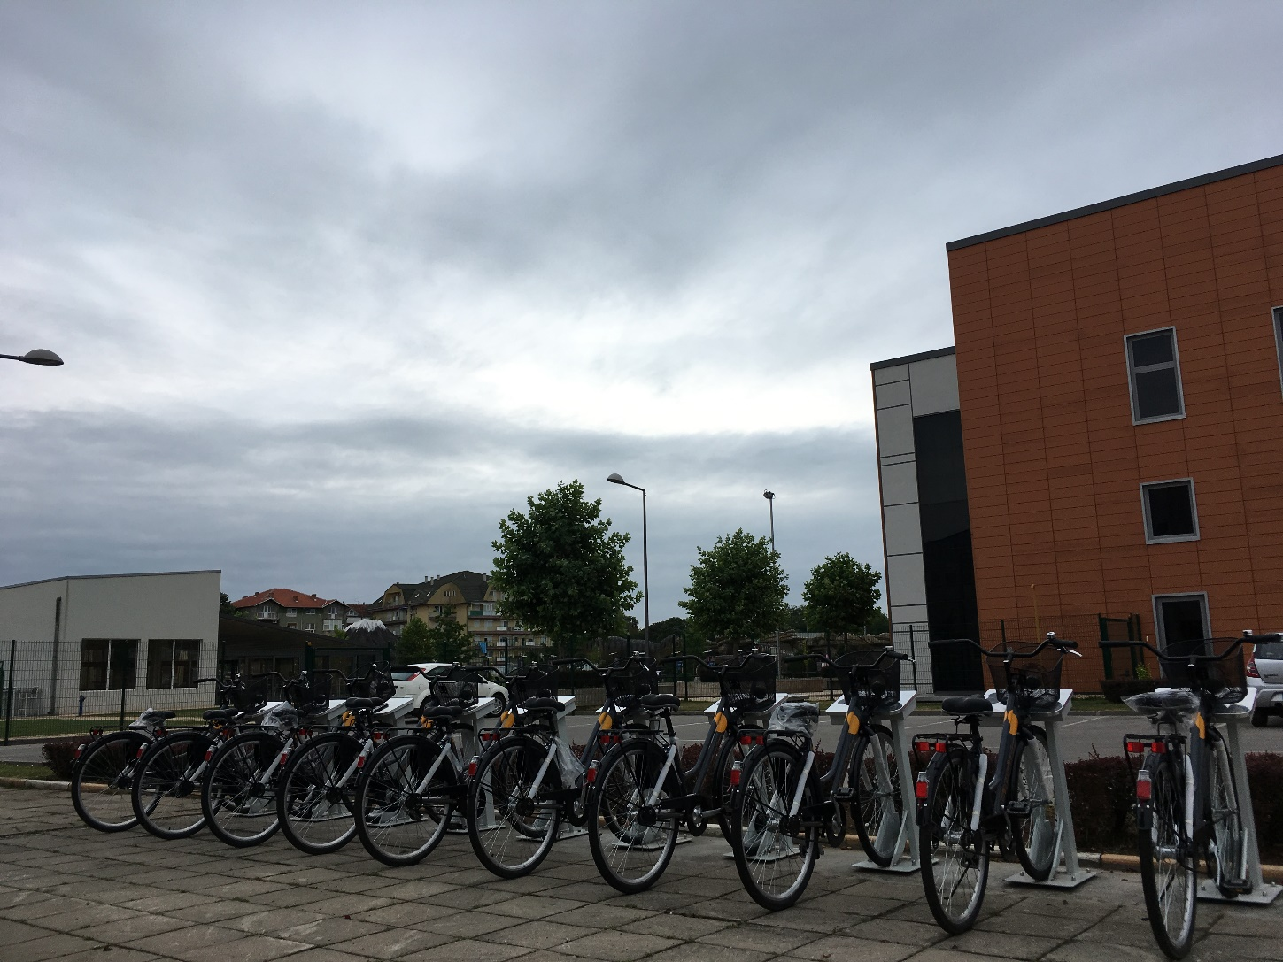
Iznajmljivanja bicikala – besplatno za turiste
Putevima svile na dva točka...

Slide 12
Vidimo se!
Ukoliko imate nekih pitanja, stojimo Vam na raspolaganju, sa ovim i mnogim drugim ponudama za različite ciljne grupe (biologe, planinare, lovce i ribolovce, sportiste, penzionere ...)
Kontakti:
e-mail office@prirodnjackicentar.rs
telefon: 035/8814-001
kontakt osoba: Ivana Popović

